Slide 1
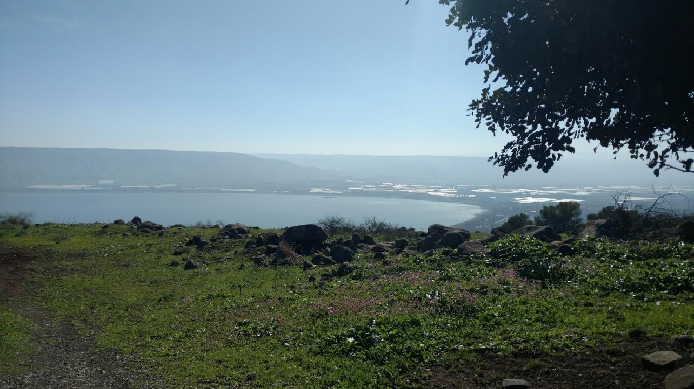
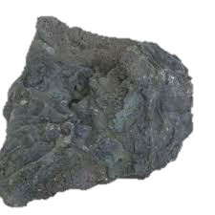
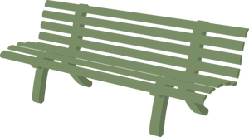
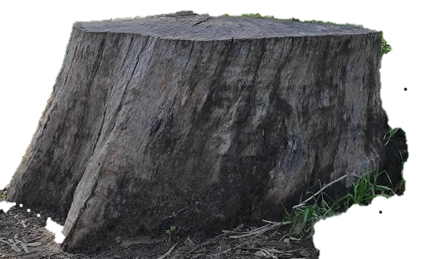
צועדים ומצדיעים
מי הוא גיבור?
בשבילכם
מוקירים ומעריכים
את פצועי מערכות ישראל ונפגעי פעולות האיבה
מוזמנים לצפות בסרטונים
לפצועים באשר הם
שבזכות עוז רוחם
אנחנו כאן
מלחמות
ישראל
לוחמים משתפים במעגל של''ח
לחצו לסיפורי פצועי
צבא הגנה לישראל ופעולות האיבה

Slide 2
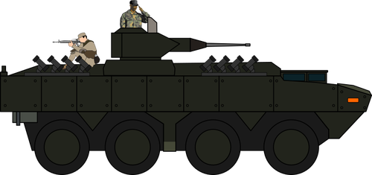
מי
מבוא
אגף של"ח וידיעת הארץ בשיתוף עם עמותת פצועי צה"ל מקיים פעילות עם פצועי צה"ל ונפגעי פעולות האיבה – במסגרת התוכנית צועדים ומצדיעים.
במסגרת הסיורים והפעילות שתזמן רגעים מרגשים ומשמעותיים יפגשו התלמידים לוחמים שנפצעו במערכות ישראל ובפעולות האיבה, יכירו את סיפוריהם האישיים ויוקירו את תרומתם ופועלם. הפעילות החווייתית תחזק את תחושת האחדות בין חלקים שונים של החברה בה אנו חיים.
לאחר "שנת קורונה", שנה של ריחוק וסגרים בה פגשנו את הלוחמים על המרקע בעזרת "הזום", נחזור השנה לסייר בשדה ולפגוש את הלוחמים בשטח .

Slide 3
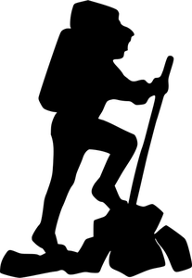
הרעיון המרכזי:
להפגיש בין לוחמים במלחמות ישראל ופצועי פעולות האיבה לבני נוער תוך הצגת סיפורי הקרב, סיפורי פעולות איבה, סיפורי נופלים, מהלכי הקרב ואותות גבורה.
מטרה:
לקיים מפגש אישי בין הלוחם לתלמיד, להכיר, להיחשף ולשמוע ממקור ראשון על החוויות האישיות של המספר מתוך אירועי המלחמה, ימי קרב ופעולות איבה.

Slide 4
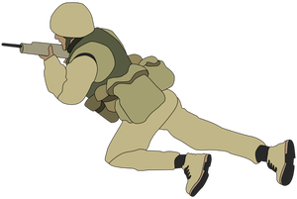
מי
שלב ראשון: הצגה קצרה של מהות המיזם שקף מס' 4.
שלב שני: מלחמות ישראל,
פעילות קצרה בה נדרשים התלמידים לסדר את מלחמות ישראל לפי הסדר.
חזרה למליאה וסיכום הנושא על ידי שאלות שמעלה המורה: מי זוכר כמה מלחמות/מבצעים זה עתה פגשנו? מישהו זוכר /יודע משהו עליהם? למה לדעתכם המלחמות ממשיכות? וכד'
שלב שלישי: סיפורי לוחמים,
ניתן לבחור בסיפור אחד, לקרוא ביחד עם הכתה ולשוחח אודותיו במליאה או לתת לתלמידים להתחלק לקבוצות וכל קבוצה קוראת סיפור אחר וכשחוזרים נציג מכל קבוצה מספר על הדמות אותה הכירו, או כל תלמיד בוחר דמות ועונה על שאלות שהמורה מציג לו.
שלב רביעי: מיהו גיבור,
בהתחלה המורה לוחץ בכל פעם על כובע הקוסם ממנו נשלף פתק עם תכונה והכתה צריכה להחליט האם מדובר בתכונה הכרחית לגיבור או לא, אחרי מספר פתקים המורה חושף בלחיצת כפתור את ההגדרה המילונית מי הוא גיבור ומסכם עם תלמידיו תוך כדי שיחה.
שלב חמישי: סרטונים,
ניתן לצפות כל הכתה ביחד בסרטון.
ניתן לתת לכל אחד לבחור את הסרטון שאליו הוא מתחבר יותר.
אחרי הצפייה בסרטון ניתן לתת שאלות עליהן יש לענות, או לדבר/לכתוב אילו תחושות עורר בכל אחד הסרטון או לתת לתלמידים לסכם במילים שלהם מה הם יכולים לספר על מה שהתרחש בסרטון.
שלב שישי: מעגל של''ח לוחמים משתפים במעגל של''ח, מעגל בנושא רעות
שלב שביעי ואחרון: המורה מספר על המפגש שיתקיים בשבוע הבא בזום עם לוחם צה''ל ומפרט מעט אודות התוכן וכללי ההתנהגות הנדרשים.
חשוב: לדעת מי הלוחם בו תפגשו לשוחח איתו, לקבל מידע אישי אודותיו ולהציגו לתלמידים בסוף שיעור ההכנה. וגם לרכז שאלות ללוחם מהתלמידים
שיעור הכנה - צועדים ומצדיעים ממשיכים את המסורת
המלצה למהלך הפעילות (ניתן כמובן לערבב)

Slide 5
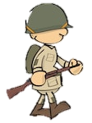
הערות:
בזמן השיעור מקרינים את השקף הראשון ממנו יוצאים לפעילות.
מכל שקף ניתן לחזור לשקף הראשון על ידי לחיצה על החץ הממוקם לרוב בפינה הימנית למטה (מלבד בסיפורי הלוחמים שם חוזרים לשקף הראשי וממנו לעמוד הפותח).
כאשר מופיע ברקוד בשקף ניתן לסרוק אותו או ללחוץ עליו בשני המקרים תועברו למקום המיועד
בשקף 11 יש ללחוץ על כובע הקסמים על מנת להפעיל את המשחק, קליק נוסף יעלה את ההגדרה המילונית
חמש פעילויות מוצעות (ליד כל קישור מופיע :
מלחמות ישראל (הקישור מופיע בגזע העץ) – פעילות אינטראקטיבית
סיפורי לוחמים ( הקישור מופיע באנדרטה) לוחמים וסיפורם האישי. שימו לב לחיצה על התמונה תעביר אתכם לסיפור במצגת, לצד התמונות מופיעות שאלות לדיון.
מיהו גיבור (הקישור מופיע בדגל) פעילות סביב תכונות שונות ודיון בעקבות כך.
סרטונים (הקישור מופיע בשלט) מקבץ סיפורים בסרטונים קצרים).
מעגל של''ח הקישור מופיע על גבי הספסל.
4. כל ברקוד ניתן לסרוק אותו או ללחוץ עליו.
5. תכננו את הזמן לפני בצעו שינויים, החליטו מה אתם לוקחים, מה אתם משנים ובהצלחה!
תמונות שזקוקות לציון זכויות יוצרים מופיע על כך אזכור, האיורים הנם מאתר שאין צורך בציון זכויות יוצרים, תמונות אחרות צולמו על ידי מחברי השיעור ואין בעיה להשתמש בהן לוחמים שלא מצאנו תמונה חופשיה ניתן למצוא בכתבה יש קישור.

Slide 6
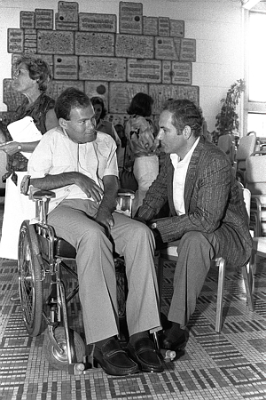
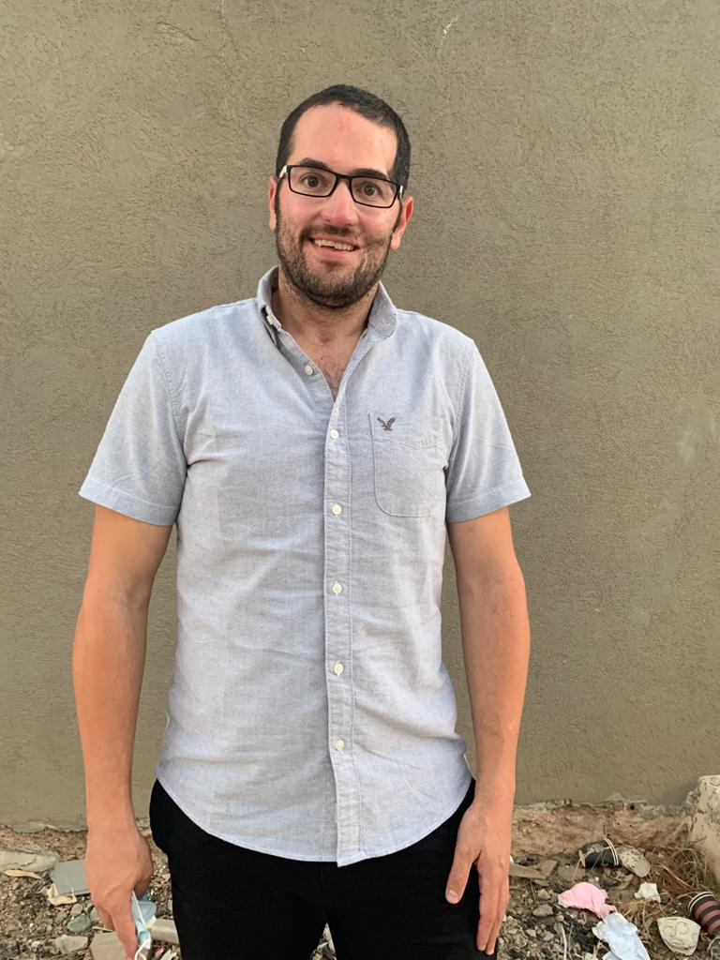
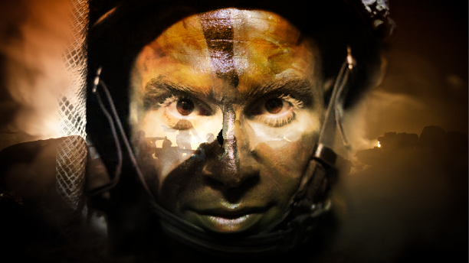
סיפורי פצועי צה''ל ופעולות האיבה
במלחמות ובפעולות האיבה נפגעים לא אחת הלוחמים.
חלקם נפגעים בגוף חלקם בנפש.
לפניכם מקבץ של סיפורי לוחמים שנפגעו בעת מילוי תפקידם.
קראו / צפו בסיפורם וחשבו:
איך הרגשתם בעת קריאת הסיפור האישי או בזמן הצפייה בו?
מה לדעתכם הוביל את הלוחם לפעול כפי שפעל?
איך נראים החיים שלהם אחרי הפציעה (אם אילו אתגרים התמודדו)?
מה אתם לוקחים מהסיפור של הפצוע?
איזה שאלות הייתם שואלים את הפצוע?
סורין הרשקו
אהרון קרוב
נועם גרשוני
זיו שילון
תומר בוהדנה
קישור לתמונה בויקיפדיה
באדיבות זיו שילון
קרדיט SA'AR YA'ACOV בתוך אתר פיקיוויקי
באדיבות אהרון קרוב
באדיבות תומר בוהדנה

Slide 7
מי
רס"ן תומר בוהדנה – מלחמת לבנון השנייה
הקרב הקשה בו נפצע רב סרן בוהדנה התרחש בגזרת רכס רמים בפאתי הכפר מרכבה בדרום לבנון. לוחמי הפלוגה, בפיקודו של המ"פ בוהדנה, התבקשו לטהר את הבתים בכפר ממחבלים ואמצעי לחימה. הלוחמים פתחו באש לעבר הבתים בכפר והחלו לשגר ולירות לעברם רימונים, טילי נ"ט ופגזי טנקים, עד שבוהדנה החליט להסתער על אחד המבנים בכפר. אז נפתחה לעברם של החיילים אש ממספר מוקדים,
ואחד הקליעים פגע בתומר, שנפל במקום כשהוא מאבד דם רב. אחד החובשים הגיש לו עזרה מיידית, ולמרות מצבו הרפואי הוא המשיך לפקד על הכוחות. הוא נותח בשטח על ידי חיילי התאג"ד (תא איסוף גדודי), שהגיש לו סיוע רפואי דחוף, ופונה לאחר מכן באמצעות מסוק - ועליו צוות רפואי של יחידה 669 לבית החולים. בירידה מהמסוק צולמה תמונתו, שנחרתה בהיסטוריה.
הצילום של מפקד הפלוגה במילואים, שלמרות פציעתו הקשה מסמן "וי" עם אצבעותיו לאות ניצחון, נצרב בזיכרון הישראלי והיה לתמונה המייצגת ביותר של מלחמת לבנון השנייה. שלוש שנים אחרי, רב סרן תומר בוהדנה יכול לציין ניצחון נוסף: בתחילת השבוע הוא קודם לתפקיד סגן מפקד גדוד הסיור בחטיבה הצפונית של הצנחנים.
ראיון
קישור למקור

Slide 8
מי
נעם גרשוני
נועם גרשוני שירת במלחמת לבנון השנייה כטייס מסוק אפאצ'י בחיל האוויר. במהלך המלחמה נפצע קשה בהתנגשות בין שני מסוקי אפאצ'י סמוך לצומת כח שמדרום לקריית שמונה. בתאונה נהרג הטייס רס"ן רן כוכבא, שהיה עם גרשוני במסוק. גרשוני נותח על הקרקע והועבר במצב אנוש לבית החולים רמב"ם בחיפה.. בפציעה זו איבד גרשוני את היכולת ללכת. הרופאים חזו כי גרשוני לא יוכל לחזור לתפקד. אולם לאחר שיקום רפואי ממושך, הוא הצטרף לבית הלוחם בתל אביב, החל ללכת על קביים, נשבע בקסמו של הטניס והחל להתאמן בטניס בכיסאות גלגלים. שנה וחצי לאחר שהחל באימוניו זכה במדליית זהב במשחקים הפראלימפיים בבריטניה, וזיכה את ישראל במדליית הזהב הראשונה מאז אתונה 2004.
בסוף שנת 2010 זכה גרשוני בגמר טורניר בינלאומי בצ'כיה לטניס כסאות גלגלים. בתחרות זו זכה גם בקטגוריית הזוגות. לאחריה קיבל גרשוני את המקום ה-29 בעולם. כמעט שנה לאחר מכן הגיע גרשוני לגמר אליפות ארצות הברית וחודשיים לאחר מכן זכה בתחרות המאסטרס בבלגיה, תחרות אשר מוזמנים אליה ארבעת השחקנים הטובים ביותר בעולם.
קישור לתמונה בויקיפדיה
סרטון
קישור לכתבה

Slide 9
מי
אהרון קרוב - עופרת יצוקה
התחתנו ביום חמישי, ובבוקר למחרת התעוררנו למצב מעורפל מבחינה ביטחונית. הייתי מ"מ בקבע, ובשבע בבוקר מתקשר אליי המ"פ ואומר לי שיוצאים לרצועת עזה. היה לי ברור שאני מצטרף לחיילים שלי", משחזר קרוב. "הלחימה בעזה הייתה מורכבת ומסוכנת, הבתים היו ממולכדים, המידע המודיעיני לא היה מדויק וכל צעד שלנו עלול היה להיגמר באסון. לאחר עשרה ימים של לחימה נכנסנו לאחד הבתים, וכשעליתי לקומה השנייה התפוצץ לי מטען חבלה מעל הראש. עפתי על המדרגות כשהתקרה קורסת עליי ונפצעתי אנושות בראש, באף, בעיניים, בפנים, בידיים". קרוב נותח בשטח, ולאחר שיחידת 669 הטיסה אותו לבלינסון, הרופאים המשיכו להילחם בקושי על חייו במשך חודשים.
"אני זוכר את החזרה להכרה הראשונה שלי. זה ממש לא כמו לקום בבוקר", הוא נזכר, "זו מלחמה על כל דבר קטן וטריוויאלי: להזיז את העיניים, להזיז את האצבעות ברגליים, לנשום, כל תזוזה שלי הייתה התקדמות אדירה. בפציעת ראש כזו אי אפשר לדעת איך תתעורר, אם תדע מי ההורים שלך או אשתך, אם תדע לעשות דברים בסיסיים כמו לאכול, לדבר, לחשוב. לא ברור אפילו אם תקום בתור בן אדם בוגר או ילד בן שנתיים. מבחינת יכולות טכניות התעוררתי כילד בן שנתיים, ללא יכולת לדבר או לזוז". על אהרון ומשפחתו חלפו כמעט ארבע שנים של שיקום אינטנסיבי ומסיבי. "גם היום, תשע שנים אחרי אני עוד בשיקום. זה לא מסתיים בבית החולים, פצוע זה לכל החיים. אי אפשר לדעת היכן הפצע יחדור והיכן הוא יפגוש אותך בהמשך החיים".
כשחל שיפור משמעותי במצבו, התחיל אהרון את לימודיו באוניברסיטת אריאל, ולמרות הקשיים, ידע בדיוק לאן הוא הולך: "כבר אז התחלתי לחתור לעבר מה שנראה לי כשליחות הגדולה ביותר – עבודה עם נוער בסיכון".
באדיבות אהרון קרוב
סרטון
קישור לכתבה המלאה

Slide 10
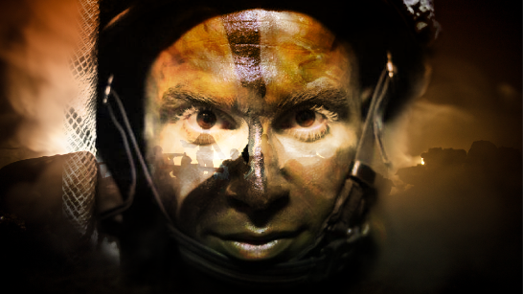
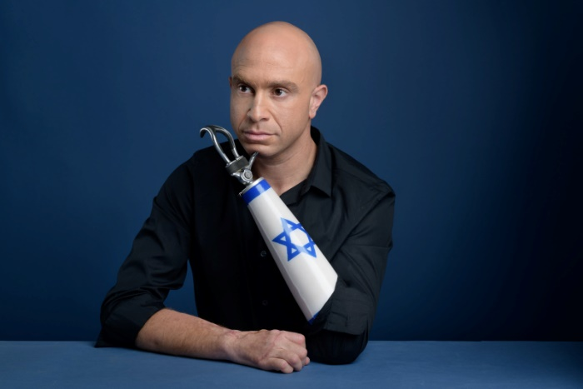
מי
זיו שילון
יממה לפני שסיים את תפקידו כמפקד פלוגה בחטיבת גבעתי, נפצע סרן זיו שילון אנושות בעת פעילות יממה לפני שסיים את תפקידו. כמפקד פלוגת מסלול בגדוד גבעתי נפצע סרן זיו שילון אנושות בעת פעילות מבצעית ברצועת עזה.
לפנות בוקר הגיע זיו לשער בגבול הרצועה בכדי לפתוח אותו ולאפשר כניסה ויציאה של כוחות צה״ל. כדי שלא לסכן את חיי חייליו, הנחה אותם להישאר כ–250 מטר מאחוריו. שילון פתח את השער, התקדם שלושה צעדים ואז הכול התפוצץ, תיל ממעיד הוצמד לגדר והפעיל את המטען.
בשעה שהוא פצוע קשה, ולאחר, שבין יתר פציעותיו אף איבד את שתי ידיו, המשיך לתפקד ולנהל את אירוע חילוצו מהשטח. כשהתעורר, הבין שחייו השתנו לעד: משעברה סכנת המוות, הגיע המאבק על החיים. במשך שנתיים עבר זיו למעלה מ- 14 ניתוחים ושיקום אינטנסיבי- תהליך שיקומו הוא סיפור מופלא ומעורר השראה על כוחה של הנפש והתמודדות עם אתגרים.
בזכות מוטיבציה וכוח רצון עז צלח מאז אתגרים גופניים רבים, לרבות כאלו שנחשבו בעיני רוחו לבלתי אפשריים גם בנסיבות רגילות.
זיו השלים בהצלחה את תחרות איש הברזל והפך לאחד האתלטים היחידים בעולם עם שיתוק כמעט מוחלט ב2 גפיים שהשלימו את התחרות במקצה תחרותי.
הערך המלא אודותיו
סרטון

Slide 11
מי
סורין הרשקו
במהלך מבצע שחרור המטוס החטוף באנטבה נעשה מאמץ להשתלט על הטרמינל. סורין הרשקו עלה לאבטח את גג המבנה. "אני עולה במדרגות אל הגג וכנראה שאיזה שוטר אוגנדי חיכה לי שם באיזו פינה חשוכה ומשם הוא ירה שני כדורים ומהם אני נפגעתי. אני לא ראיתי אותו", הוא מספר. אחד הכדורים פגע ישירות בעמוד השדרה של הרשקו ושיתק אותו מהצוואר ומטה. "נפלתי על הפנים וראיתי הרבה דם מסביב אבל הרגשתי בסדר. לא כאב לי כלום. מאוחר יותר, תוך כדי תהליך השיקום, הבנו שהמצב לא משתפר. שלב ההשלמה עבר די בקלות. הפציעה שלי היא מאד קשה אבל יש דברים שאני כן יכול לעשות ויש גם המון דברים שאני יכול ליהנות מהם, אני מעדיף לראות את חצי הכוס המלאה, עדיף עם ויסקי", הוא מסכם בחיוך ובאופטימיות מעוררת השראה.
פרק השיקום של סורין הרשקו, לאחר פציעתו האנושה, מהווה סיפור גבורה בפני עצמו. סורין, המשותק בכל ארבע גפיו, רכש בנחישות ובכוחות על, השכלה גבוהה וזכה בתארים אקדמאיים בכלכלה. למרות, אי יכולתו להקליד סורין עובד למחייתו בתכנות מחשבים, כשהוא מקליד במהירות את האותיות באמצעות מקל התחוב בפיו.
קרדיט SA'AR YA'ACOV בתוך אתר פיקיוויקי
קישור למקור
סרטון

Slide 12
מיהו גיבור?
1
האם התכונות הללו מאפיינות גיבור לדעתכם?
בואו ונבדוק
"איזהו גיבור? הכובש את יצרו",
שנאמר (משלי טז לב): "טוב ארך אפיים מגבור ומושל ברוחו מלוכד עיר
אז מיהו בעצר גיבור?
לפי המילון...
גיבור הוא מי ש:
פועל בנחישות ובאומץ למרות הקושי והסכנה
מושא הזדהות "האדם הזה הוא הגיבור שלי!"

Slide 13
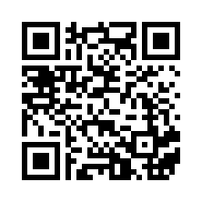
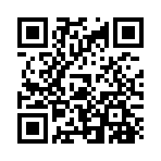
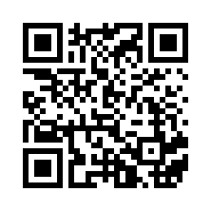
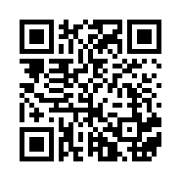
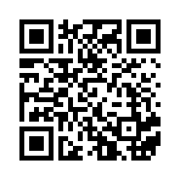
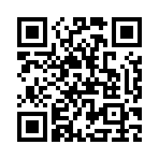
מי
פצועי צה''ל ופעולות האיבה- סרטונים
מבצע יונתן
בו נפצע סרין הרשקו
"כנראה שניצחנו"
הקליפ הרישמי
לפצועי מערכות ישראל
ופעולות האיבה
סיפורו של אלי חנין
מלחמת יום כיפור
הסיפור של
גדעון גולדנברג
פלאח אל חאייב
חלום אהבה בדואי
מקבץ סרטונים
פצועי צה''ל
מה מתואר בסרטון
איזה מלחמה/מבצע מתוארים כאן
מי הדמות הראשית?
מה הרגשתם / חשבתם / למדתם כשצפיתם בסרטון או מהצפייה בו?
איך הפצועים מתמודדים עם הפציעה שלהם?
האם הם הצליחו לשקם את חייהם? אם כן באיזו דרך?

Slide 14
לוחמים משתפים במעגל של''ח
דבקות במטרה
יצירתיות
מחליפים חלומות
פגשנו בשיעור בפצועים שנפצעו קשה, איזה פציעות תארנו כאן?
( פציעות בגוף איבוד יכולת תנועה טוטאלי / חלקי),
אתם יכולים לחשוב על פציעות נוספות שקיימות במלחמות? בפיגועים (פציעות בנפש – בפציעה מסוג זה לא ניתן לראות את הפציעה אך גם זו מלווה אות הפצוע הרבה אחרי אירוע הפציעה).
על מי לדעתכם משפיעה הפציעה של הפצועים? עליהם ועל המעגל החברתי שלהם (חברים / משפחה ועוד).
איזה אתגרים ניצבים בפניהם? איך הם מצליחים להתמודד איתם?
כיצד אנחנו האזרחים צריכים לנהוג באותם פצועים? (לנהוג בסבלנות, לעזור כשצריך, ליזום עזרה וכד').
ראינו כי הפצועים עליהם דיברנו לא ויתרו ולמרות הקשיים המשיכו בחיים, כל אחד בהתאם ליכולות שלו נאחז במה שיש ואף אתגר את עצמו להגיע גבוה יותר.
קחו רגע לעצמכם וחשבו האם יש לכם משהו בחייכם שאתם שהוא אתגר מבחינתכם (בלימודים/עם חברים/במשפחה וכד') ? מה הפעולות שיכולות לקדם אתכם על מנת להשיגו?

